Slide 1

TEAM DANGEROUS
Integrantes:
Meza Huanaco, Daniel Junior
Morales Velásquez, Jeanpierre
Orejón Sollier Luis Daniel
Villca Mamani Rinathan
DISEÑO E INNOVACIÓN TECNOLOGICA
ORGANIZACIÓN DEL TIEMPO DE LOS ESTUDIANTES

Slide 2

Inspiración
¿Cómo podríamos hacer para mejorar nuestra organización de tiempo?

Slide 3
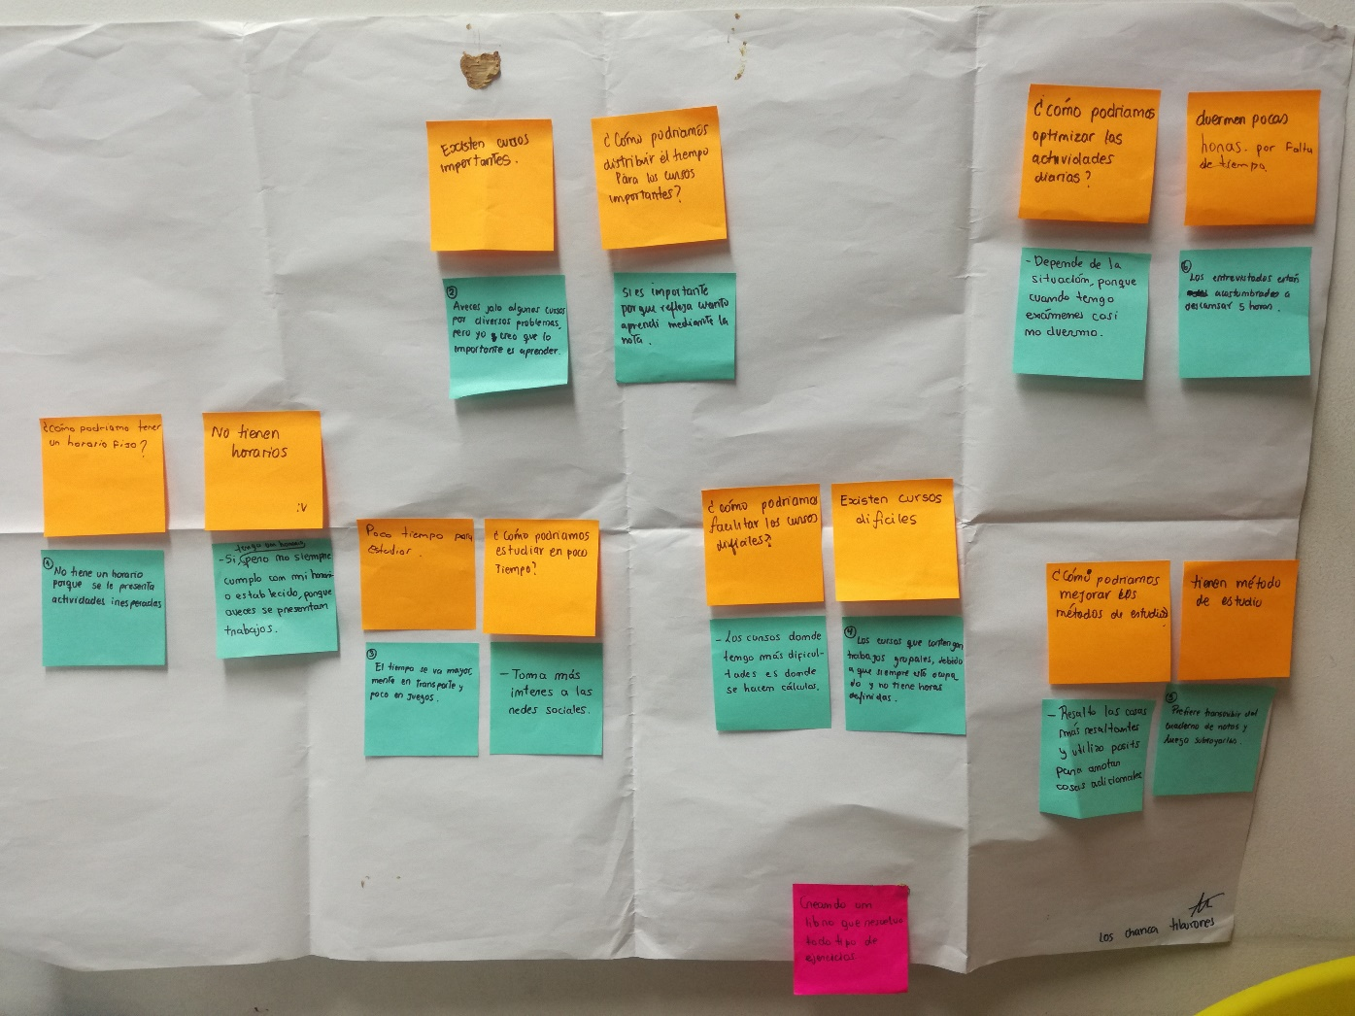
SINTESIS

Slide 4
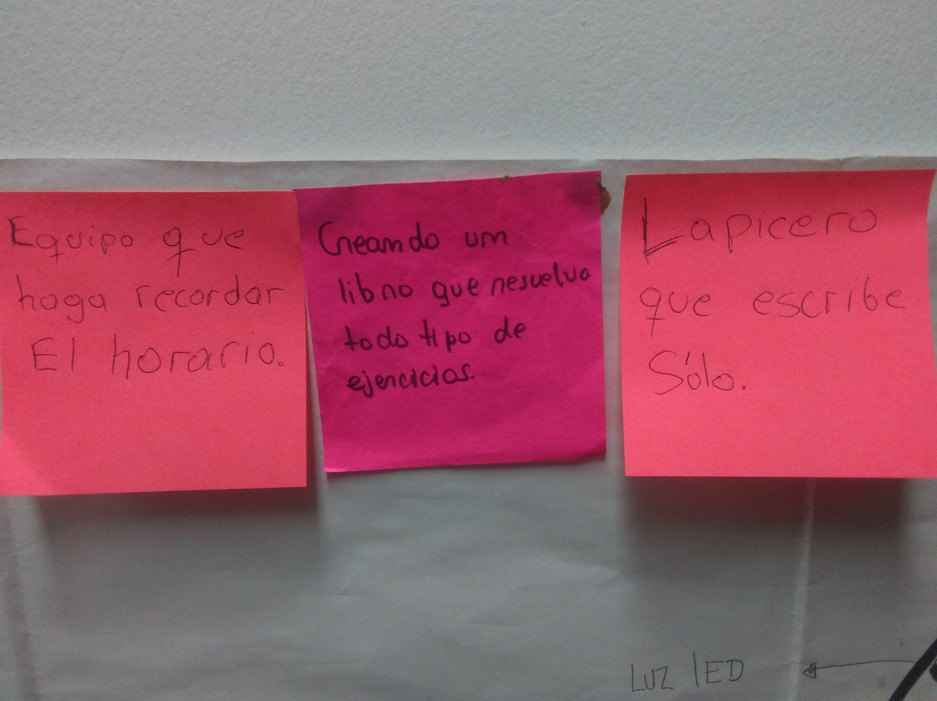
Los 3 Insights

Slide 5
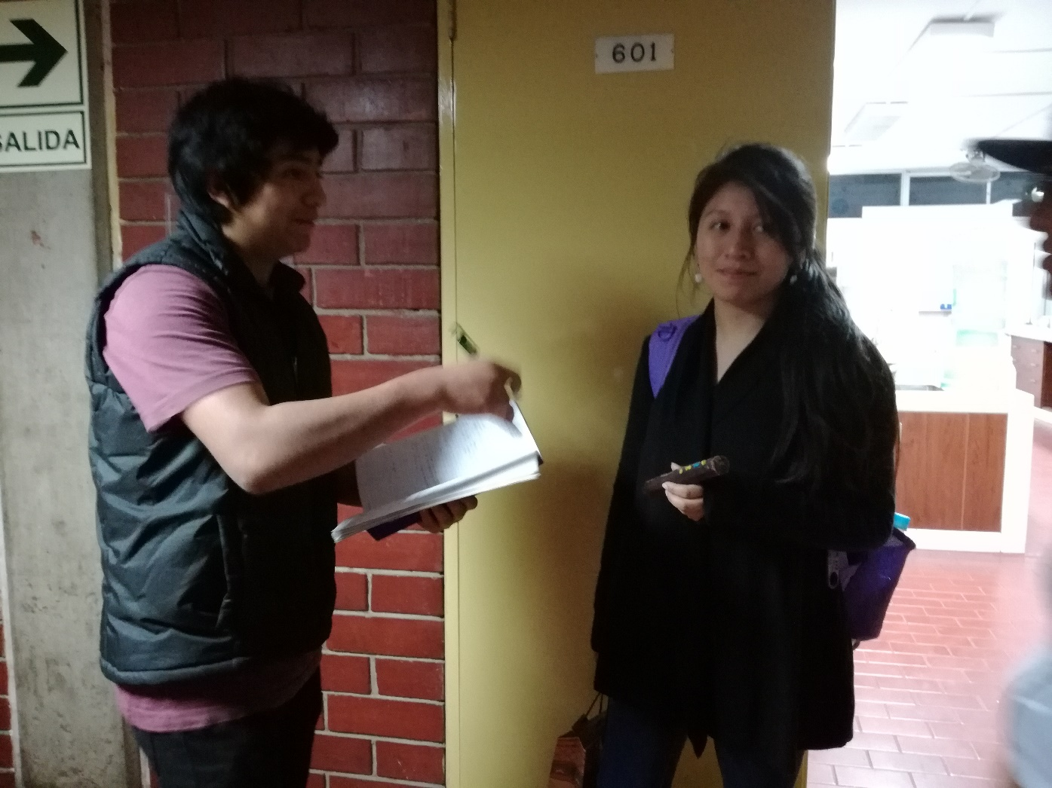
ENTREVISTAS

Slide 6
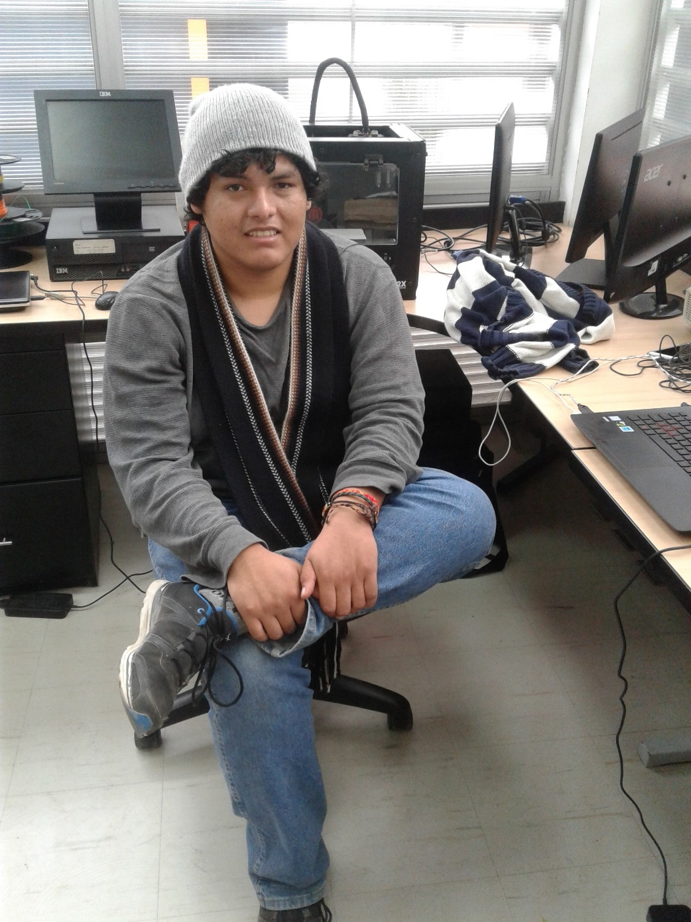
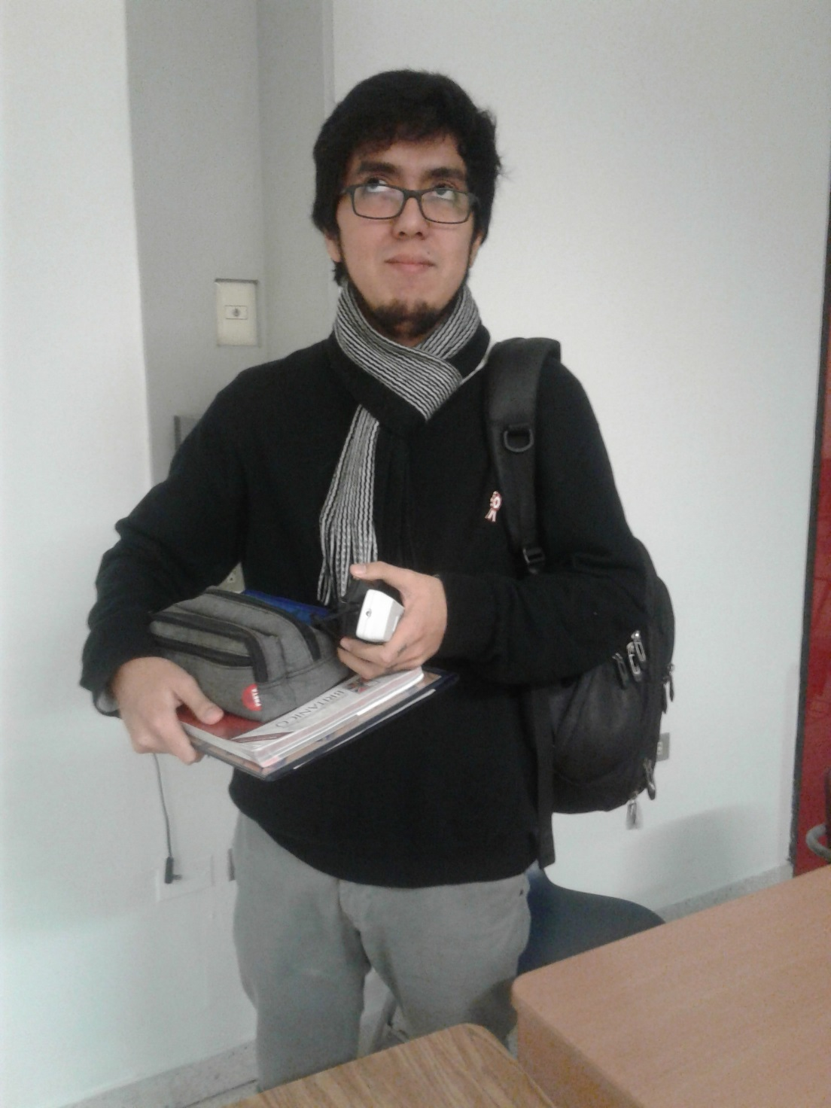

Slide 7
Problema Identificado
Unos de los principales problemas de los alumnos en la hora de estudiar, no logran captar lo aprendido, como también se olvidan por los nervios en los exámenes, y esto se debe a que el tipo de aprendizaje que utiliza no es el adecuado.

Slide 8
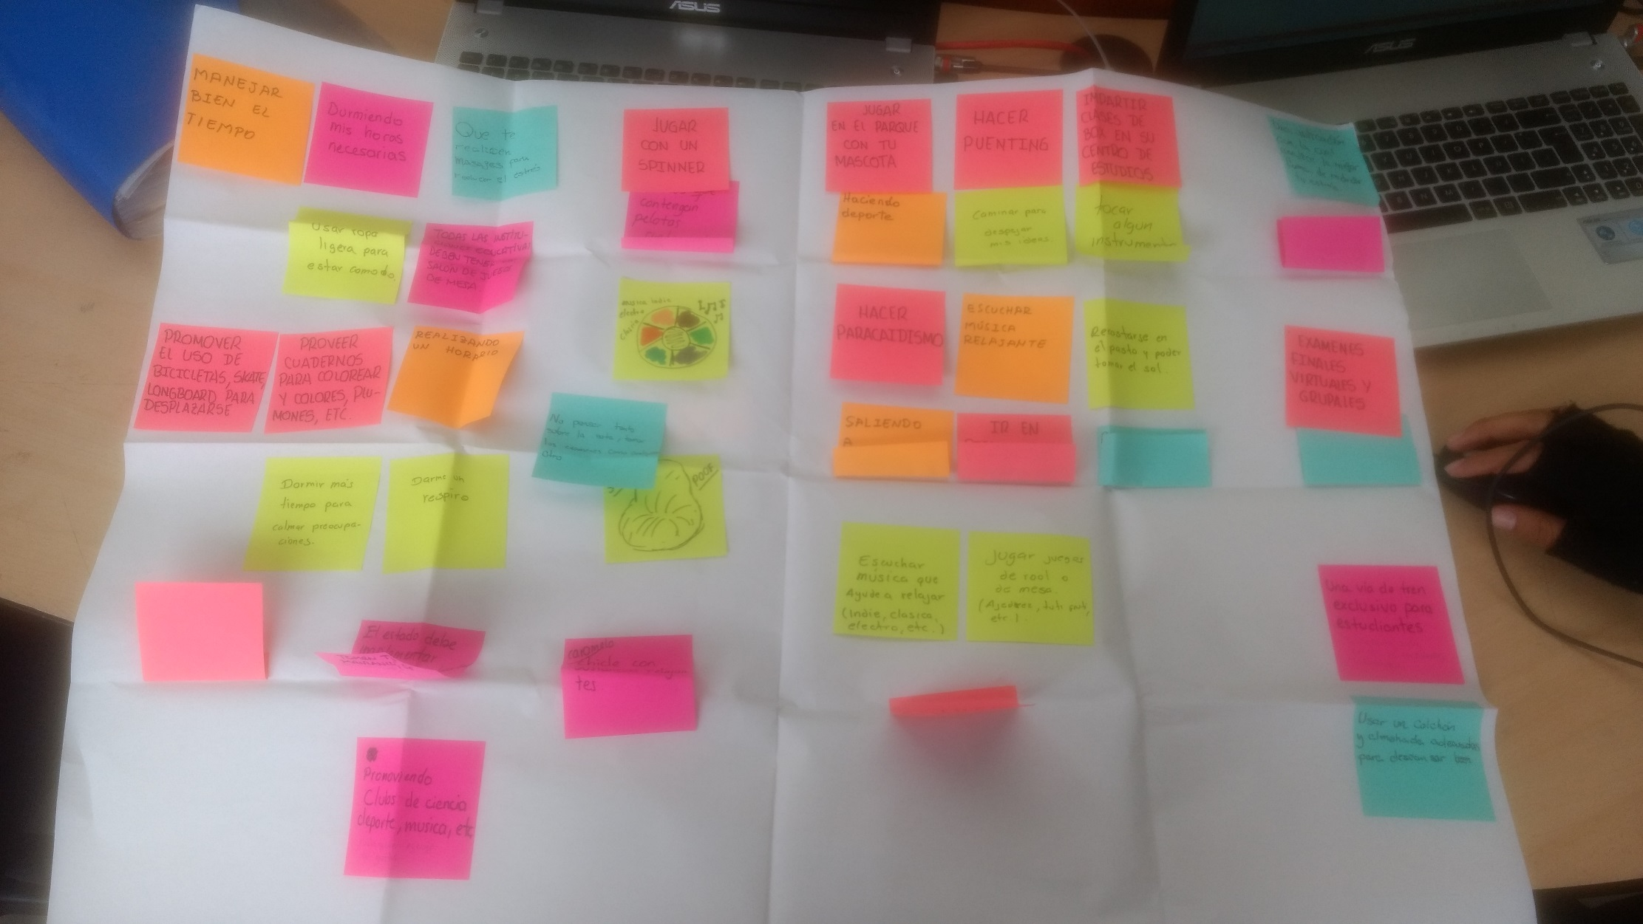
Lluvia de ideas

Slide 9
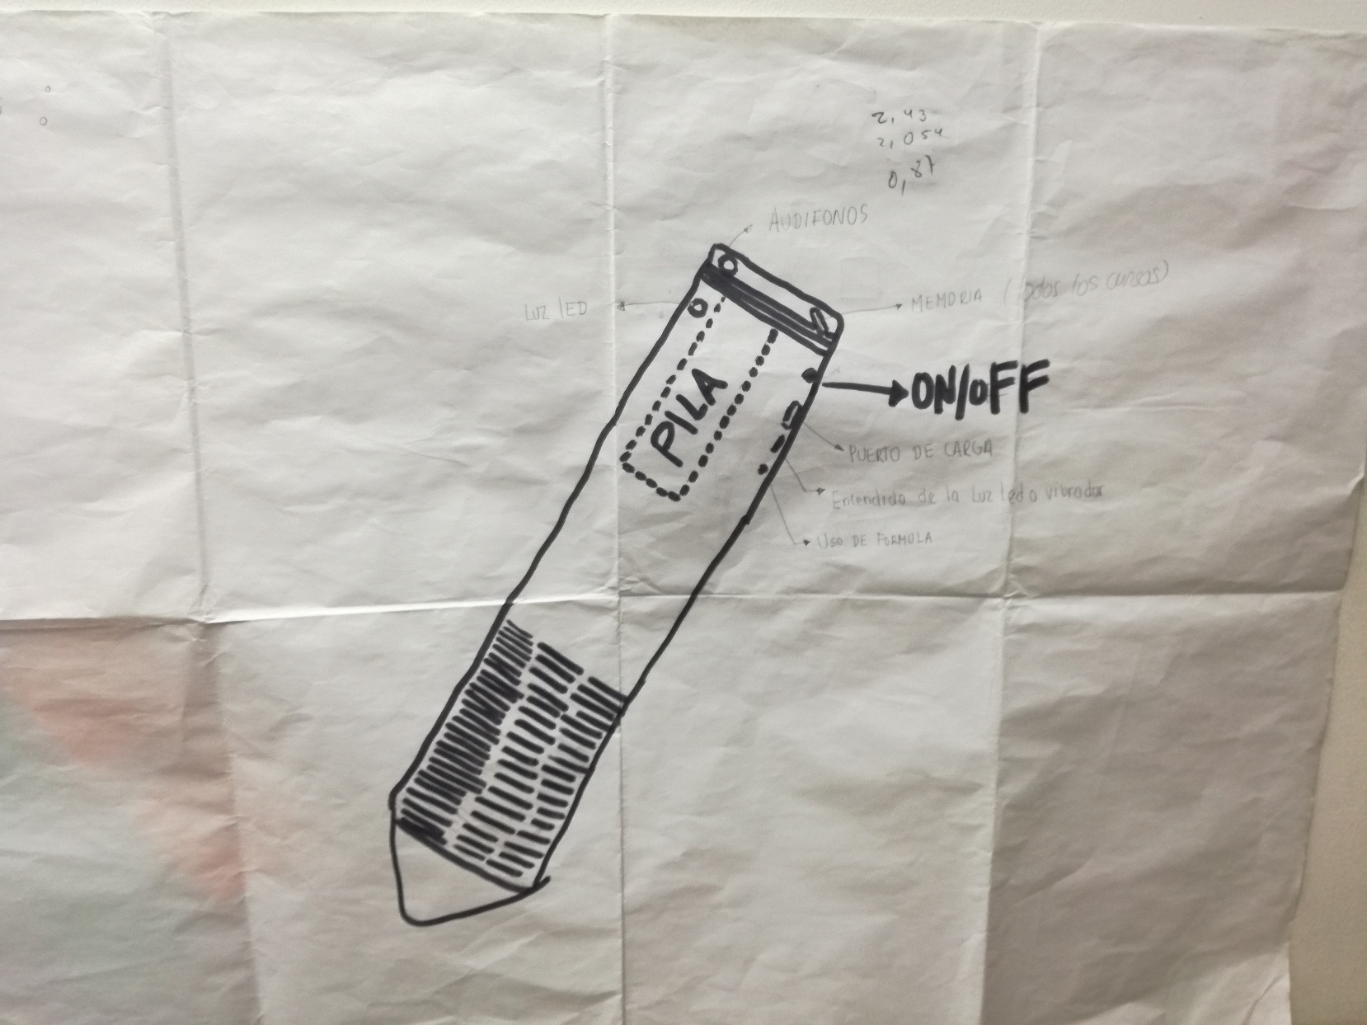
Solución Elegida

Slide 10
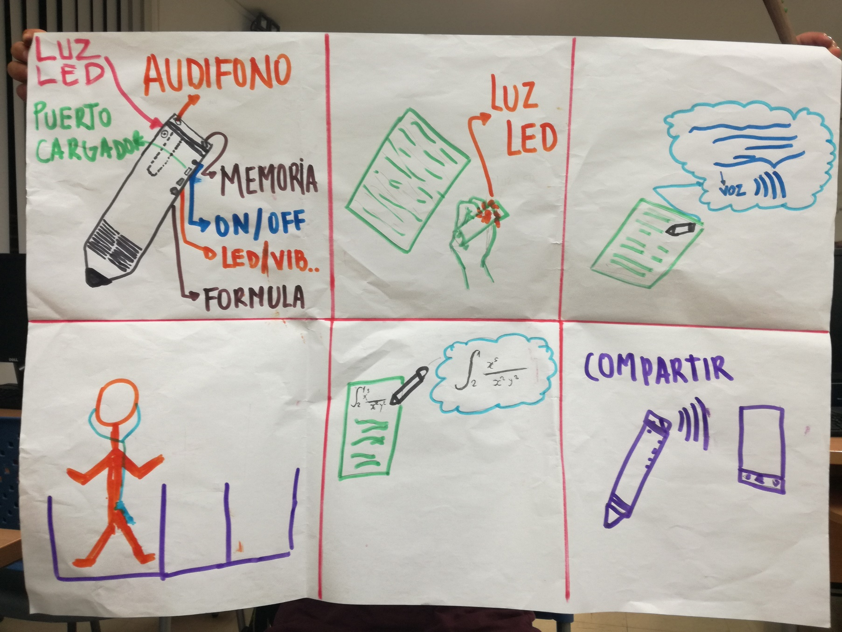
Storyboard

Slide 11
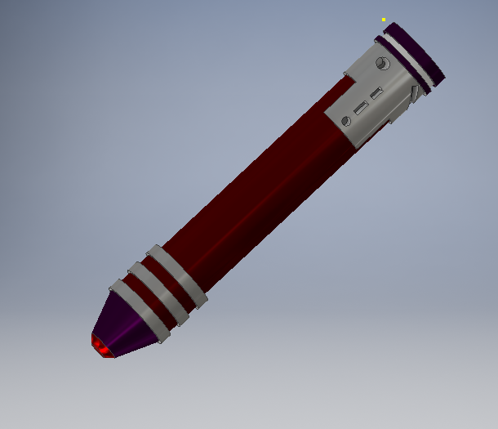
Prototipo Se mostrará el prototipo elaborado en el programa Inventor

Slide 12
CONCLUSIONES
Se logró implementar mejorar en sistema de aprendizaje de los alumnos
Se logró identificar los problemas del prototipo gracias a las entrevistas a las personas.

